Slide 1
Trendovi i najbolje prakse OECD-a za dubinsku analizu rashoda
Jungmin Park, Jedinica za planiranje proračuna i javne rashode, OECD
Godišnja plenarna sjednica BCOP-a, 2019.
20. ožujka 2019. Taškent, Uzbekistan

Slide 2
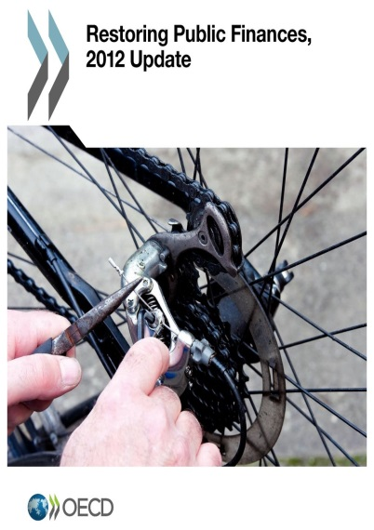
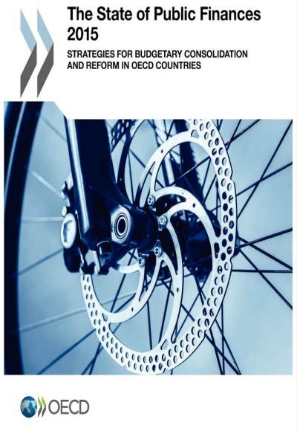
Vodeća publikacija OECD-a na temu planiranja proračuna
„Jedinstvena vodeća publikacija namijenjena visokim dužnosnicima odgovornima za proračun”
Koja su najnovija postignuća u modernom planiranju proračuna?
Koji su glavni izazovi s kojima se zemlje susreću?

Slide 3
Proračunska načela OECD-a
Planiranje proračuna u okviru fiskalnih ciljeva
Usklađenost sa srednjoročnim strateškim planovima i prioritetima
Učinak, evaluacija i vrijednost za uložen novac
Kvaliteta, integritet i neovisna revizija
Transparentnost, otvorenost i dostupnost
Participativna, uključiva i realistična rasprava
Fiskalni rizici i održivost
Okvir planiranja kapitalnog proračuna
Sveobuhvatno proračunsko računovodstvo
Učinkovito izvršenje proračuna
Učinak, evaluacija i vrijednost za uložen novac

Slide 4
Anketa OECD-a o planiranju proračuna prema učinku za 2018.
Peta anketa OECD-a o planiranju proračuna prema učinku
Obuhvat:
45 pitanja na temu
planiranja proračuna prema učinku
dubinske analize rashoda
evaluacije
Ispitanici većinom iz središnjih proračunskih tijela (CBA-ova)
Broj dobivenih odgovora: 33 zemlje (od 35)
svi podaci za 2018. u ovoj prezentaciji prikupljeni su iz
Ankete OECD-a o planiranju proračuna prema učinku za 2018.

Slide 5
Zašto dubinske analize rashoda?

Slide 6
Sve je veći broj zemalja koje provode dubinske analize rashoda
Uvođenje dubinskih analiza rashoda (2011. - 2018.)
Broj zemalja
Da
Razmatra se

Slide 7
Informacije iz dubinskih analiza rashoda postaju sve važnije i sve se više upotrebljavaju u proračunskim pregovorima
Upotreba informacija o učinku tijekom proračunskih pregovora između CBA-a i resornih ministarstava (2018.) Rang ljestvica za 2016.
1. Podaci o poslovanju i izvješća o učinku
2. Dubinska analiza rashoda
3. Evaluacije programa
4. Statistički podaci
5. Neovisni podaci o učinku
Nikad Rijetko Povremeno Obično

Slide 8
Glavni ciljevi dubinske analize rashoda
Od kratkoročnih proračunskih rezova do srednjoročnog pregleda efikasnosti i poboljšanog učinka programa
Glavni ciljevi dubinske analize rashoda
Unaprjeđenje efikasnosti potrošnje tijekom srednjoročnog razdoblja
Operativno poboljšanje koje rezultira unaprijeđenim programskim utjecajem
Ponovna usklađenost potrošnje s vladinim prioritetima
Kratkoročni proračunski rezovi radi smanjenja deficita
Stalan cilj (= sadašnji i prošli) Sadašnji cilj Prošli cilj
Broj zemalja

Slide 9
Ključni rezultati uključuju preraspodjelu potrošnje u skladu s vladinim prioritetima
Glavni rezultati dubinskih analiza rashoda u proteklih 10 godina (2018.)
Preraspodjela potrošnje radi boljeg usklađivanja s prioritetima vladine politike
Srednjoročno do dugoročno unaprjeđenje efikasnosti potrošnje
Rezovi u potrošnji koji vode do naglog smanjenja državne potrošnje
Eliminacija programa
U potpunosti ispunjeni ciljevi Djelomično ispunjeni ciljevi Većinom neispunjeni ciljevi
Broj zemalja

Slide 10
Koji su izazovi i pristupi kod dubinske analize rashoda?

Slide 11
Glavni izazovi u provedbi dubinske analize rashoda
Dostupnost informacija o učinku Kvaliteta informacija/podataka o učinku
Nepridavanje pažnje provedbi Vremenska ograničenja za provedbu
Politička podrška (izvršna vlast)
Politička podrška (zakonodavstvo)
Nedostatak kapaciteta (npr. dostupnog osoblja)
Manipulacije podacima
Podrška viših državnih službenika
Okvir
Sposobnosti (npr. tehničko znanje)
IKT
1 = Nisko 2= Srednje 3= Visoko

Slide 12
Pristup dubinskoj analizi rashoda
Selektivna dubinska analiza rashoda
Usmjerenost na prethodno dogovorene teme (programe, procese, agencije)
Teme odabrane prema vlastitom nahođenju ili ciklično
Korisno za unaprjeđenje efikasnosti i učinkovitosti potrošnje
Integracija u proračunski ciklus:
služi za donošenje odluka o godišnjoj alokaciji resursa
Primjeri:
Kanadska strateška analiza (2008., 2009., 2010.)
Danska posebna istraživanja
Pregledi nizozemske međuresorne politike
Sveobuhvatna
dubinska analiza rashoda
Otvoreni postupak analize usmjeren na najvažnije opcije uštede
Prikladna za brzu fiskalnu konsolidaciju ili promjenu političkog smjera (npr. početak mandata nove vlade)
Usmjerena na resurse i provodi se prema potrebi (npr. za određivanje MTEF-a*)
Integracija u proračunski ciklus:
pomaže pri određivanju MTEF-a/godišnjih proračunskih ciljeva
služi za donošenje odluka o godišnjoj alokaciji resursa
Primjeri:
Sveobuhvatna dubinska analiza rashoda Ujedinjene Kraljevine za 2010.
Kanadska strateška i operativna analiza (2011.)
* MTEF : Srednjoročni okvir rashoda

Slide 13
Rasprostranjenost različitih vrsta dubinskih analiza rashoda
Obuhvat rashoda u dubinskim analizama u zadnjih 10 godina (2018.)

Slide 14
Najbolji primjeri dubinskih analiza rashoda
Kanada
usmjerenje na tematska područja potrošnje, poput podrške za inovacije, i upravljanje dugotrajnom imovinom
obuhvaća potrošnju na svim razinama vlasti i upotrebljava rezultat za procjenu potrošnje
Ujedinjena Kraljevina
uvodi koncept „javnog okvira vrijednosti” 2017.
procjenjuje vjerojatnost dostizanja maksimalne vrijednosti u bilo kojem području potrošnje
unaprjeđuje postupak pretvaranja ulaznih informacija u krajnje rezultate
dobro planiranje, uključivanje građana, promjena obrazaca kulture i ponašanja u vladi

Slide 15
Zaključci
Sve više zemalja upotrebljava dubinske analize rashoda
ali one primjenjuju različite metodologije s obzirom na različite političke i fiskalne ciljeve te nacionalni i politički kontekst
Pažnja se sve više usmjerava s kratkoročnih rezova na:
srednjoročnu efikasnost
unaprjeđenje programskog učinka
usklađivanje potrošnje s vladinim prioritetima
Mnogi izazovi ostaju
kvaliteta i dostupnost informacija o učinku
uspostava procesa kojim se pružaju pravovremeni i relevantni rezultati za donošenje proračunskih odluka
Značajke uspjeha uključuju:
povezanost s MTEF-om i/ili godišnje proračunske ciljeve
smjernice o političkim i fiskalnim ciljevima i kriterije procjene
zajednički dogovor postignut između dionika o pravilima, procesima, ciljevima
nepolitičku analizu, čak i ako je konačno donošenje odluka političko

Slide 16
Hvala
Jungmin Park Planiranje proračuna i javni rashodi Uprava za javno upravljanje, OECD jungmin.PARK@oecd.org

